Slide 1






TOÁN
TOÁN
LUYỆN TẬP

Slide 2


Slide 3


Slide 4



5 x 2 = ?
10
15
7
5

Slide 5


5 x 6 = ?
25
11
30
35

Slide 6

10 : 5 = ?
2
7
3
5

Slide 7
35 : 5 = ?
6
5
7
3

Slide 8


Slide 9

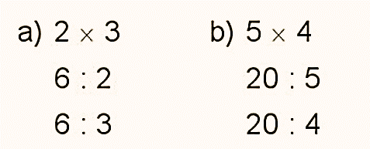
1
Tính nhẩm.
= 8
= 20
= 3
= 4
= 2
= 5

Slide 10
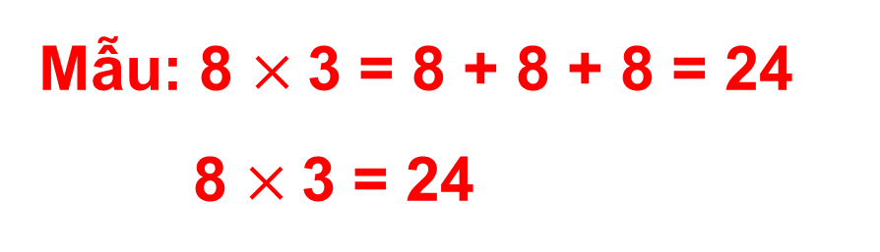
2
Viết tích thành tổng rồi tính (theo mẫu).
Mẫu: 8 $×$3 = 8 + 8 + 8 = 24
8 $×$3 = 24

Slide 11


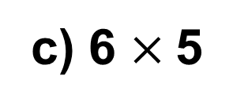
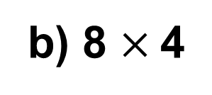
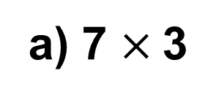
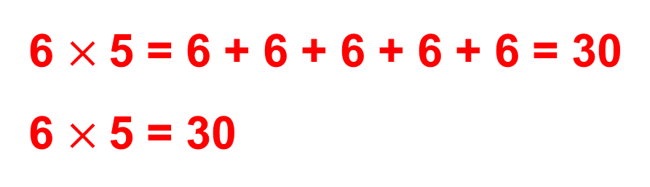
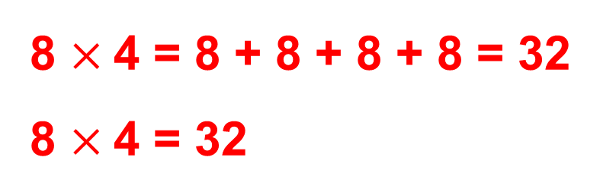
a) 7 $×$3
b) 8 $×$4
7 $×$3 = 7 + 7 + 7 = 14
7 $×$3 = 14
8 $×$4 = 8 + 8 + 8 + 8 = 32
8 $×$4 = 32
c) 6 $×$5
6 $×$5 = 6 + 6 + 6 + 6 + 6 = 30
6 $×$5 = 30

Slide 12
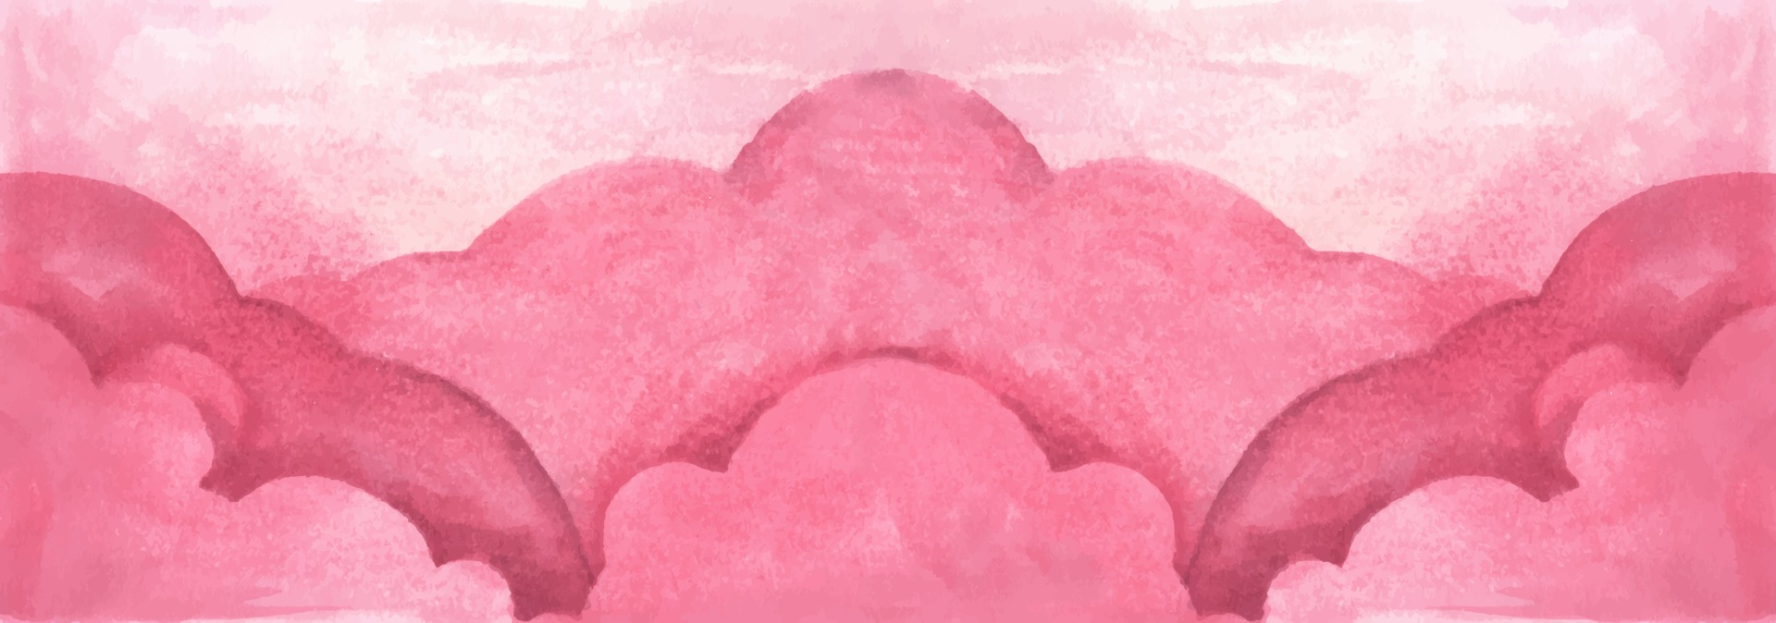

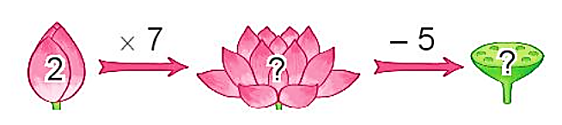
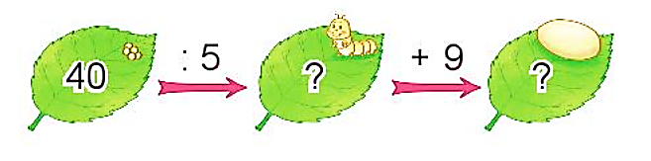
3
Số
?
a)
14
9
8
17
b)

Slide 13




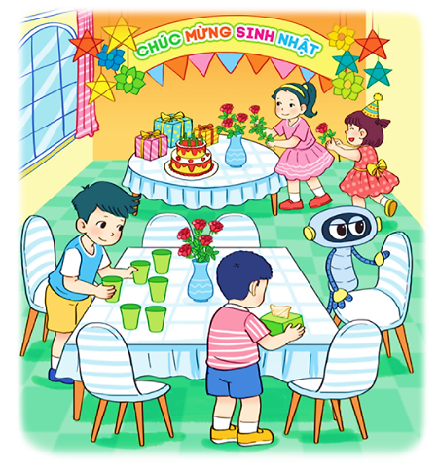
4
Khi chuẩn bị cho buổi sinh nhật, mỗi lọ hoa Mai cắm 5 bông hoa. Hỏi 2 lọ hoa như vậy Mai cắm tất cả bao nhiêu bông hoa?

Slide 14
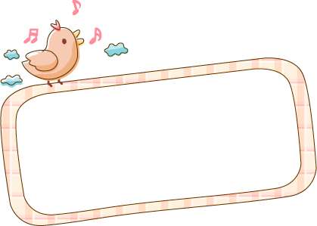

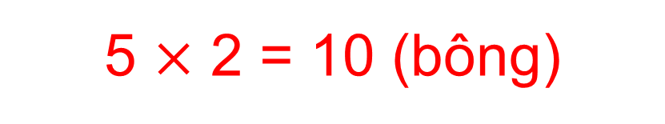
Bài giải
2 lọ hoa như vậy Mai cắm tất cả số bông hoa là:
5 $×$ 2 = 10 (bông)
Đáp số: 10 bông hoa.

Slide 15


